Slide 1


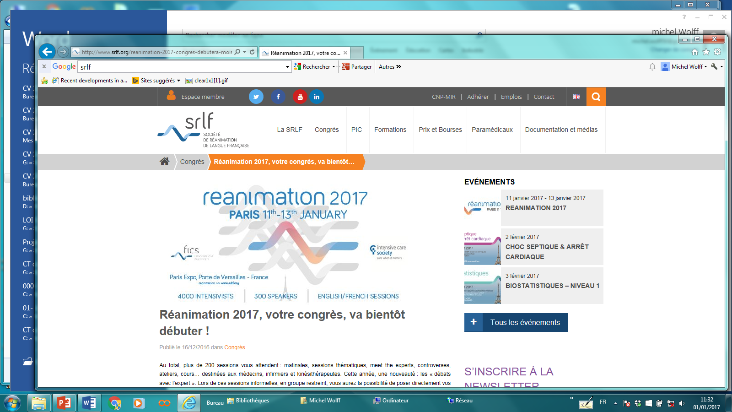
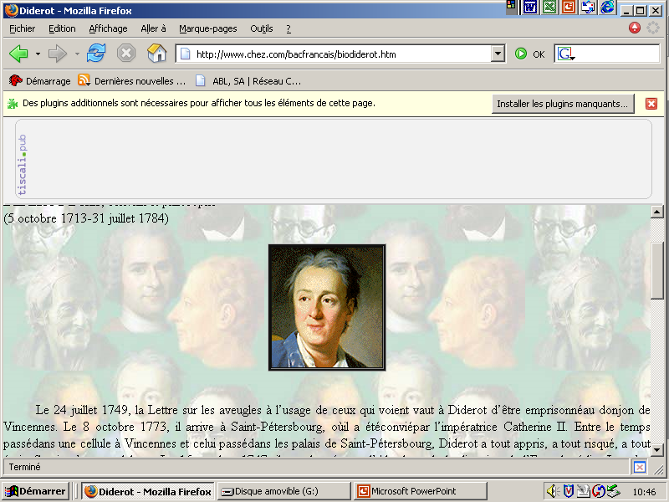
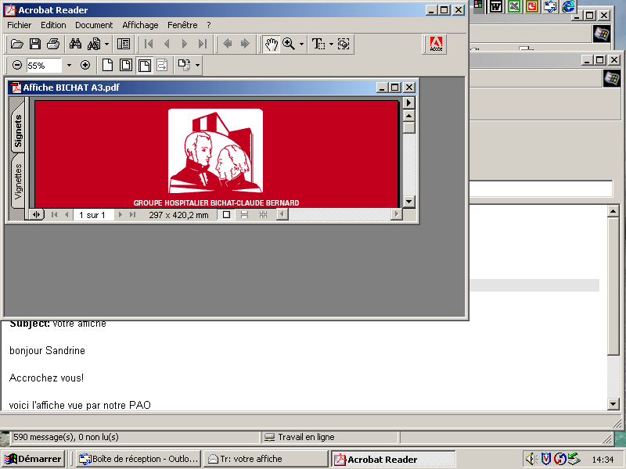

Endocardites infectieuses graves en réanimation: un travail d’équipe
M. Wolff
Hôpital Bichat-Claude Bernard,
UFR Paris Diderot, Paris 7.
Notes:
1

Slide 2
Liens d’intérêt
Type de lien | Compagnies
Expertises ponctuelles | Menarini
Orateur réunion scientifique | Gilead, MSD, Pfizer
« Boards scientifiques » | Basilea, MSD, Sanofi
Partenariat réunions scientifiques (Journée Hôpital Claude Bernard & Journée Scientifique Fédération de Transplantation, Paris 7) | Astellas, MSD, Pfizer, Gilead, GSK, Novartis, Roche, Sanofi (Pasteur)
« Chairman » DMC | MedImmune (AstraZeneca)

Slide 3
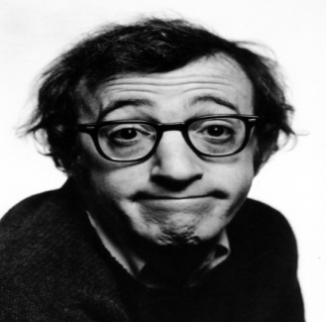
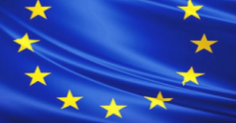

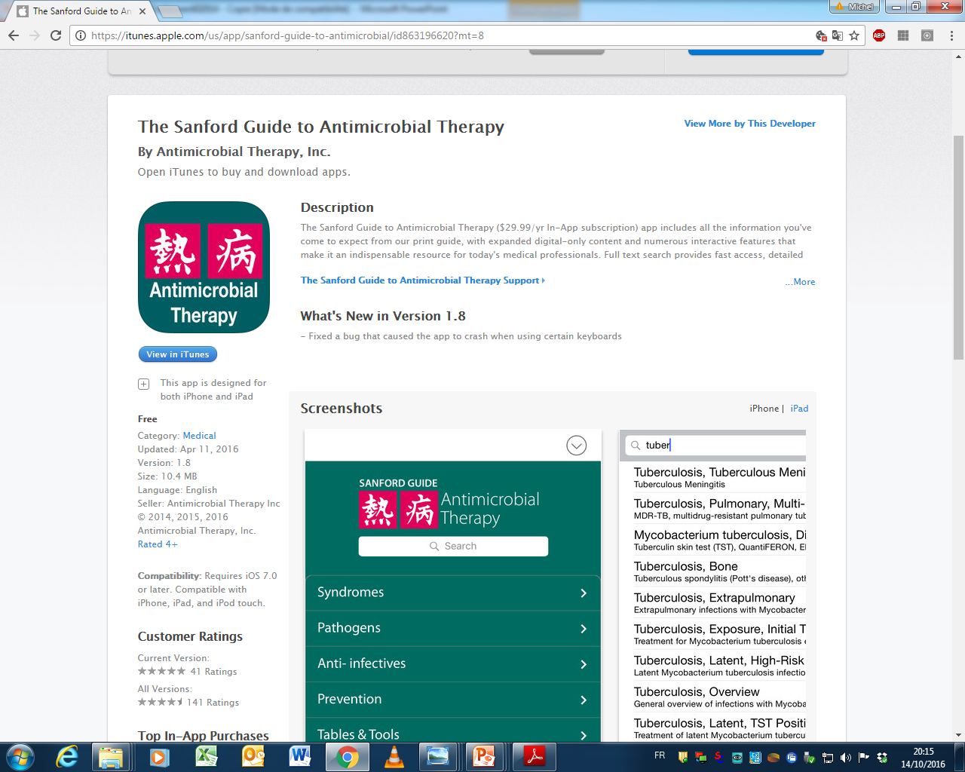
Tout ce que vous avez toujours voulu savoir sur l’EI…
Eur Heart J 2015
Sanford guide
Circulation 2015
Notes:
Les recommandations européennes sur la prise en charge de l’ei ont été actualisées et publiées récemment, quasi en même temps que les recommandations américaines.
Ces recommandations, comme nous l’avons vu, actualise les données sur la stratégie diagnostique, actualise les schémas d’antibiothérapie et aussi actualise les indaictions de prise en charge chirurgicale

Slide 4

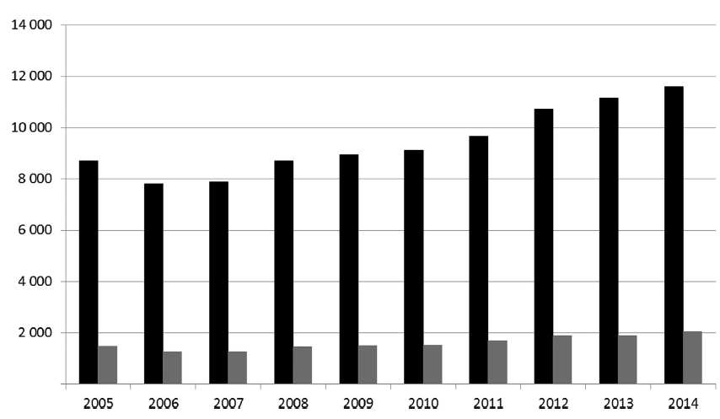
n d’EI
n de décès
Keller K et al. Am J Cardiol 2017

Slide 5
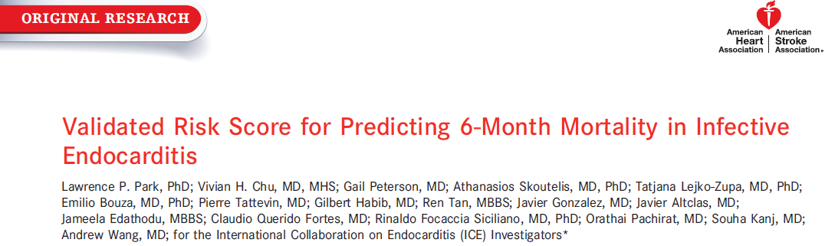
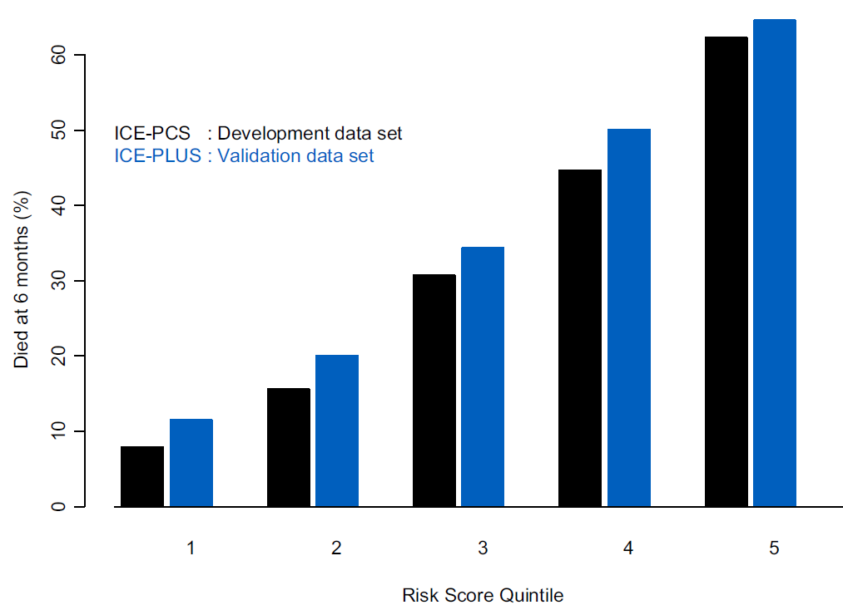
Age, diabète
EI nosocomiale ou sur prothèse
S. aureus
EI compliquée
  Insuffisance cardiaque
  AVC
  Extension péri-valvulaire
  Bactériémie prolongée
  - Pas de chirurgie
Patients de réanimation

Slide 7
Le diagnostic en réanimation
Généralement aisé : malade « type »: sepsis + souffle + purpura + complication embolique
Mais ce peut être aussi:
- un OAP ou choc cardiogénique fébrile
- un AVC fébrile
- un choc septique
- une défaillance multiviscérale
ETT/ETO Microbiologie

Slide 8
Deux disciplines au cœur du diagnostic
Le cardiologue : l’ETT/ETO
Le microbiologiste
Végétation: taille et mobilité
Abcès péri-valvulaire
Fuite ou obstruction
Epanchement péricardique
Fonction cardiaque
Isolement du micro-organisme
PCR : EI à cultures -
CMI: streptocoques, entérocoques, SARM, BGN…
Parfois sérologies

Slide 9
2015
IRM

Slide 10
EI: microbiologie
EI gauches communautaires
Micro-organismes | n (%)
Streptocoques | 171(51)
S. aureus | 69 (21)
Entérocoques | 36 (11)
SCN | 14 (4)
Autres | 26 (8)
Non identifié | 18 (5)
Mais sur l’ensemble des EI:
les staphylocoques sont en
1ère position
- En réanimation: S. aureus:
38-46% des cas^{1,2}
D’après Selton-Suty C et al. CID 2012
¹Sonneville et al CCM 2013, ²Leroy et al. AIC 2015

Slide 11
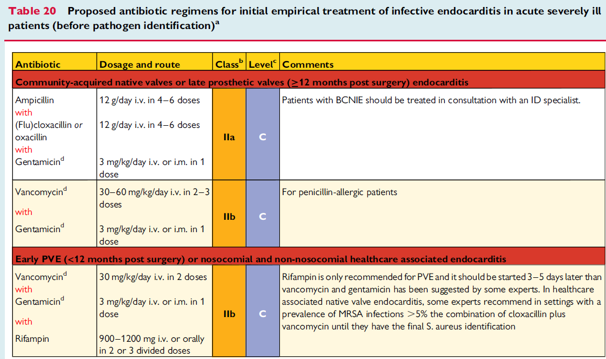
2015

Slide 12
2015
Selon forme clinique
  Aiguë, bruyante: péni M ou céfazoline + gentamicine
  Subaiguë: amoxicilline + gentamicine
  Liée aux soins: péni M + vancomycine +gentamicine

Slide 13
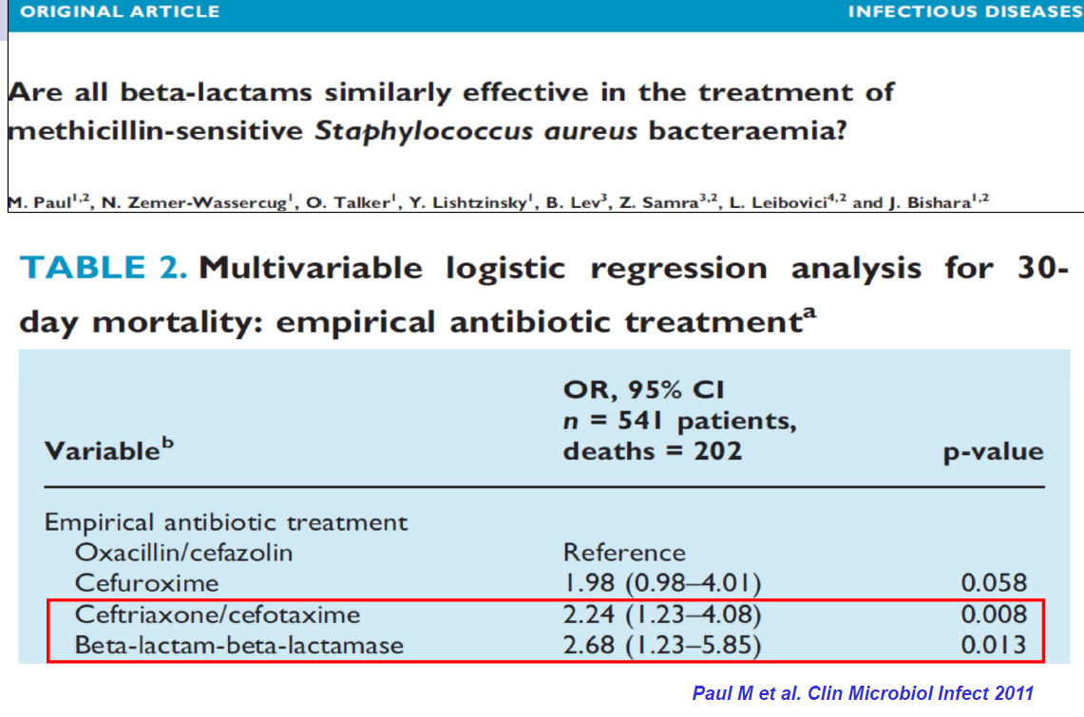

Slide 14
S. aureus sensible à la méticilline
Amox/AC,C3G
Braquet P et coll.

Slide 15
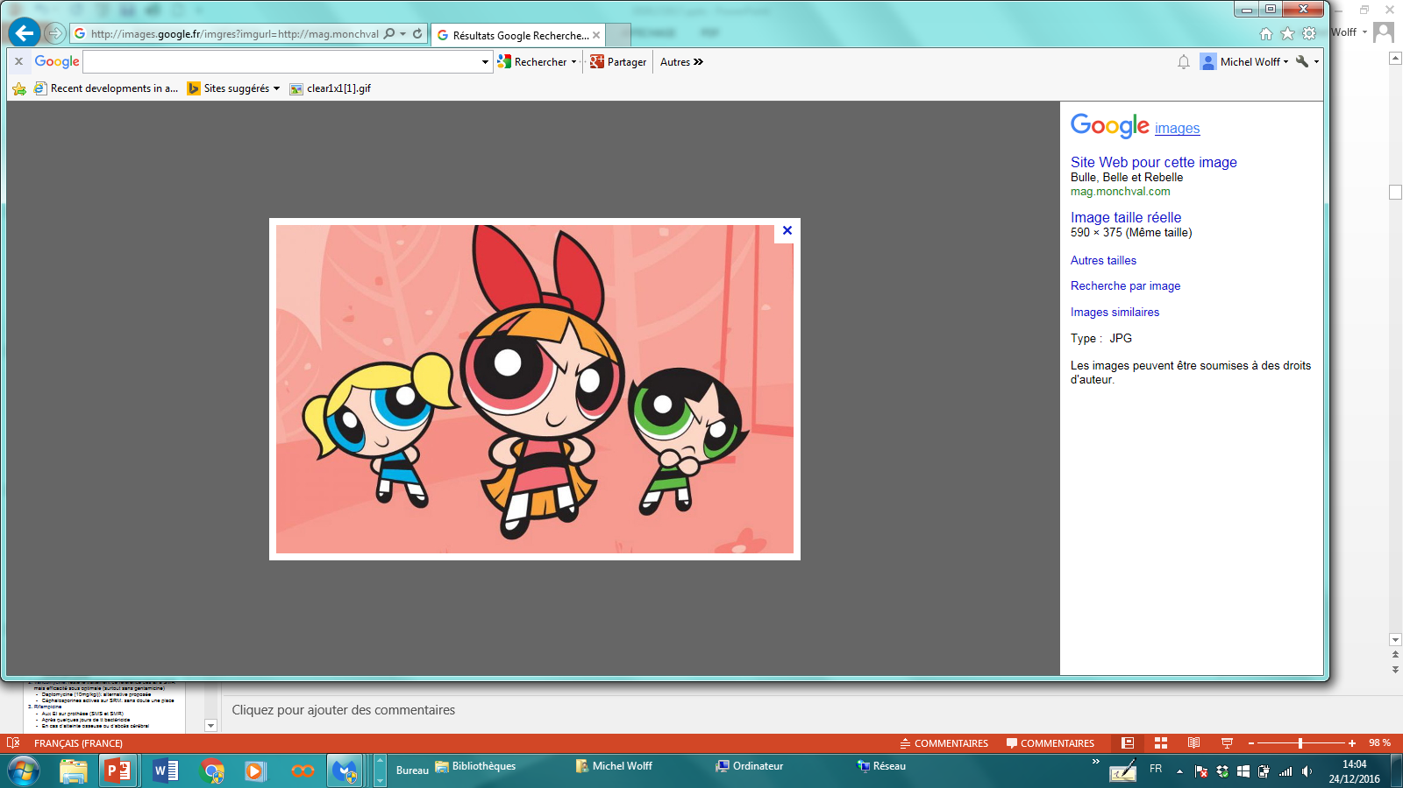
La conduite de l’antibiothérapie: trois acteurs principaux
        Le réanimateur
        Le microbiologiste
        L’infectiologue
… et les pharmaciens

Slide 16
Aminosides: recommandations actuelles
 | IE sur valve native | IE sur prothèse
SAMS | Non | 2 semaines
SAMR | Non (mais…) | 2 semaines
Streptocoques avec CMI <0,125 mg/L | Non | Non
Streptocoques avec CMI à 0,25-2 mg/L | 2 semaines | 2 semaines
Enterocoques | 2-6 semaines (2!) | 2-6 semaines (2!)
Bartonella sp | 2 semaines | 2 semaines

Slide 17
Aminosides et Gram+
But : synergie avec l’ inhibiteur de la synthèse du peptidoglycane
[C] sériques d’aminosides < celles nécessaires pour assurer la bactéricidie (# BGN)
→ gentamicine (3mg/kg/j)
Conceptuellement: 2-3 injections/jour mais DJU : adéquate pour les streptocoques et S. aureus (entérocoques: 1-2 doses)

Slide 18
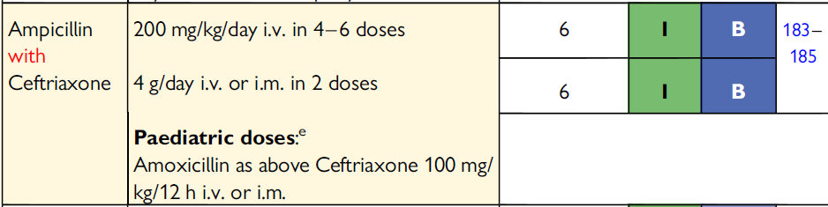
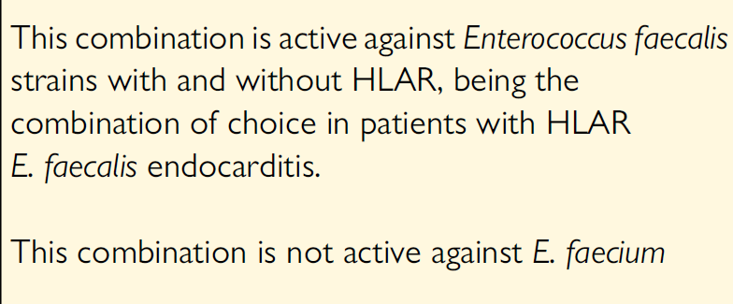
EI à E. faecalis
2015

Slide 19
Antibiothérapie des EI à staphylocoques
Cloxacilline: référence pour EI à SMS
  La céfazoline : semble faire aussi bien avec moins d’effets secondaires
Vancomycine: référence pour EI à SMR mais efficacité sous optimale (surtout sans gentamicine)
  Daptomycine (10mg/kg/j): alternative proposée
  Céphalosporines actives sur SRM: sans doute une place
Rifampicine
  EI sur prothèse (SMS et SMR)
  Après quelques jours de tt bactéricide
  Si atteinte osseuse ou d’abcès cérébral

Slide 20
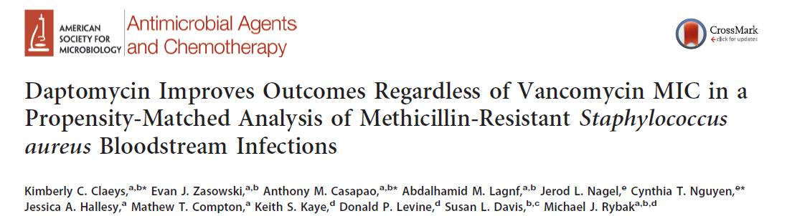
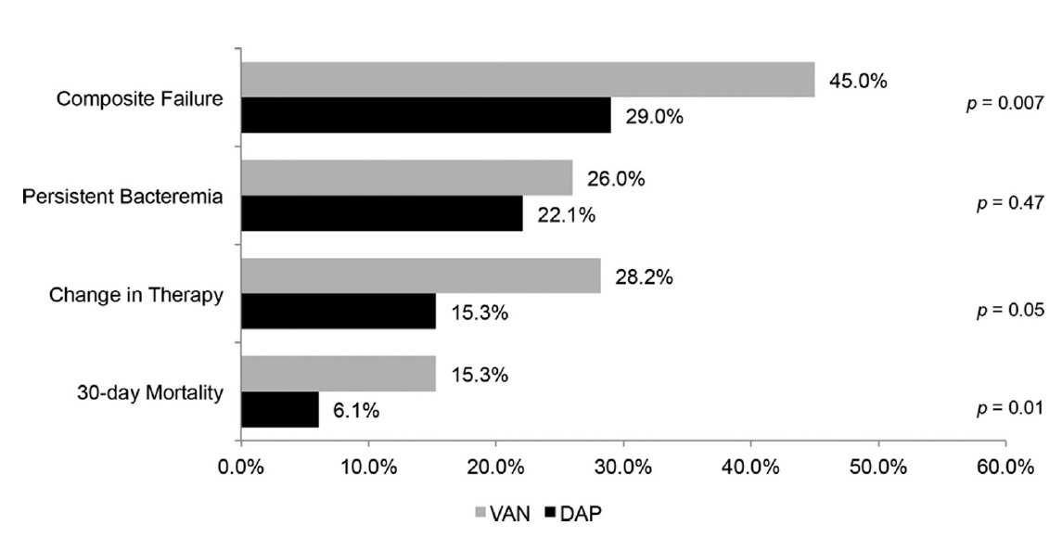

Slide 21
2017

Slide 22
Chirurgie cardiaque à la phase aigue: la moitié des patients
Auteur (pays) | Type d’EI | Opérés, n (%) | Délai, j
Selton-Suty (France)* | VN, prothèse (20%) | 223/497 (45%) | 10 [3,23]
Mirabel (Réas, France)** | VN, prothèse (18%) | 103/198 (52%) | 6 +16
Leroy (Réa Nord France)*** | VN, prothèse (21%) | 125/248 (50%) | ND
Chu (ICE, Monde)**** | VN | 661/1296 (57%) | 7 [2, 16]
VN = valve native
* Clin Infect Dis 2012, ** Eur Heart J 2014, *** Ann Intensive Care 2015 **** Circulation 2014

Slide 23
Survie à 1 an selon concordance entre recommandations ESC et pratique
Pas opérés alors que…
Iung B, et al Eur Heart J 2016

Slide 24
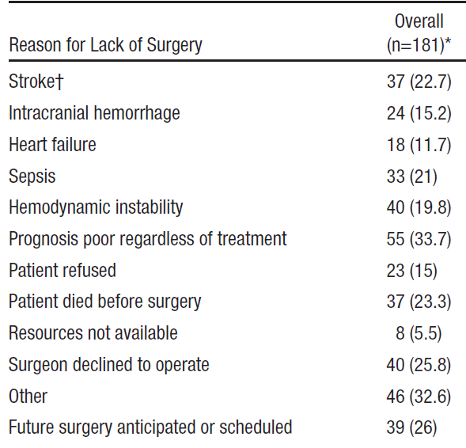
Les patients qui devraient être opérés et ne le sont pas
158/198 (79%) patients avec indication opératoire
 | Chir- | Chir+
Décès | 55/58 95% | 57/100 57%
Mirabel M, et al. Eur Heart J 2014
Chu VH et al. Circulation 2015

Slide 25
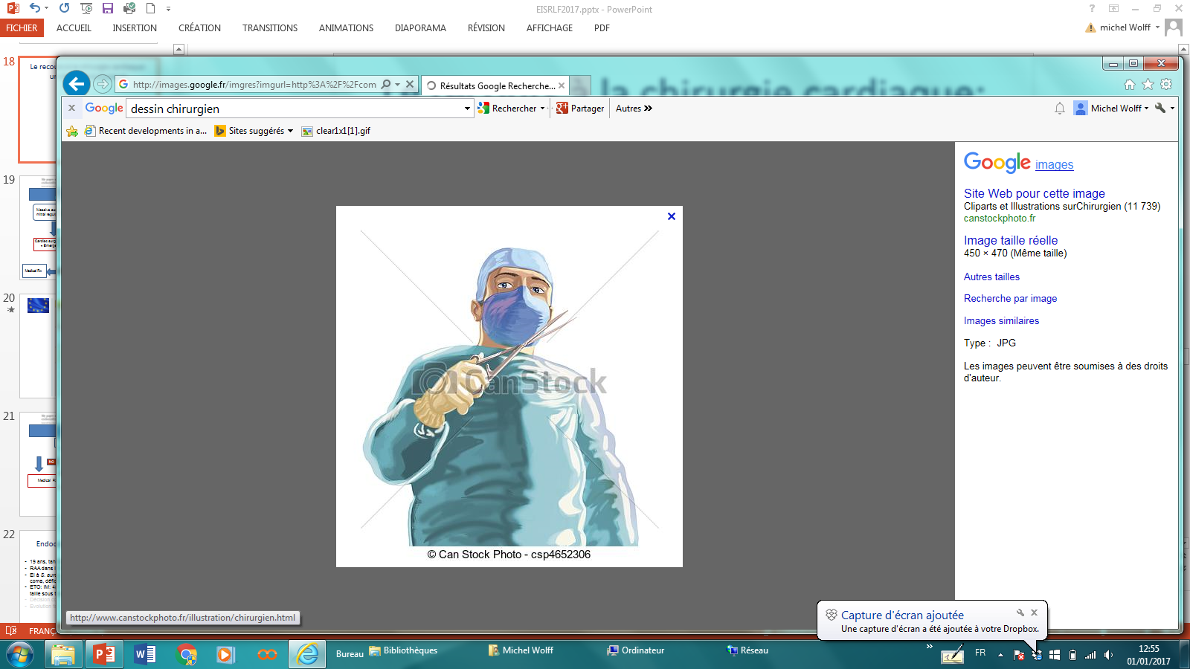
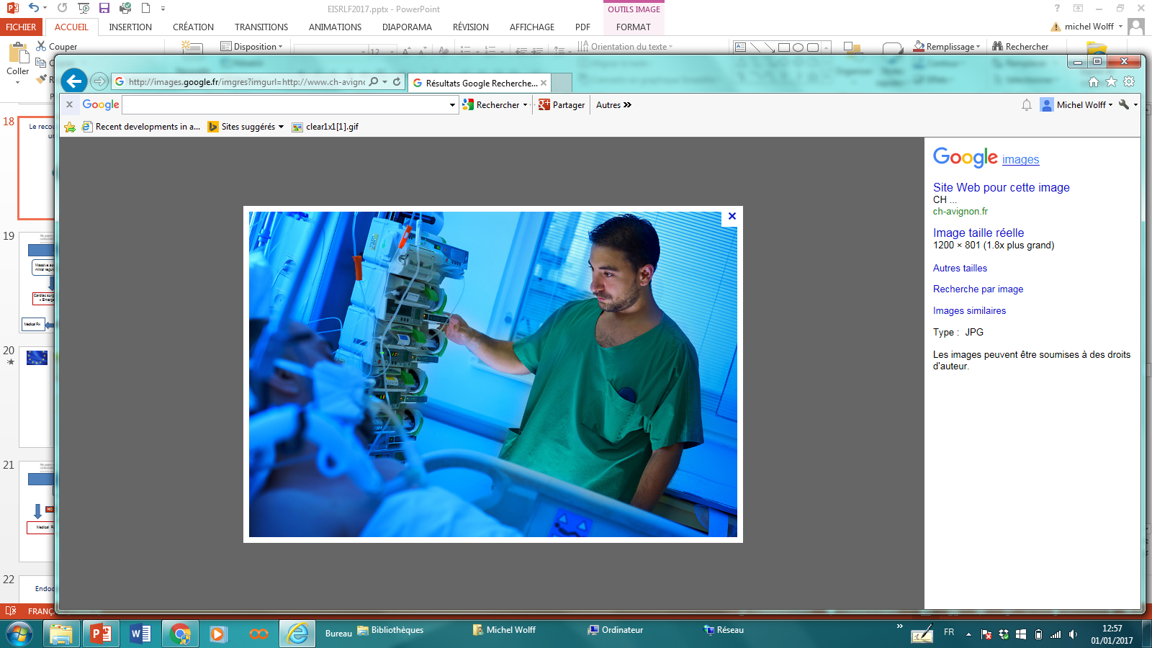
Le recours à la chirurgie cardiaque: un dialogue à plusieurs
Anesthésiste
Cardiologue
Chirurgien
Réanimateur
Spécialiste image*
Neurologue
IRM, scan corps entier, (parfois: TEP, scintigraphie aux leucocytes marqués, scan cardiaque….)

Slide 26
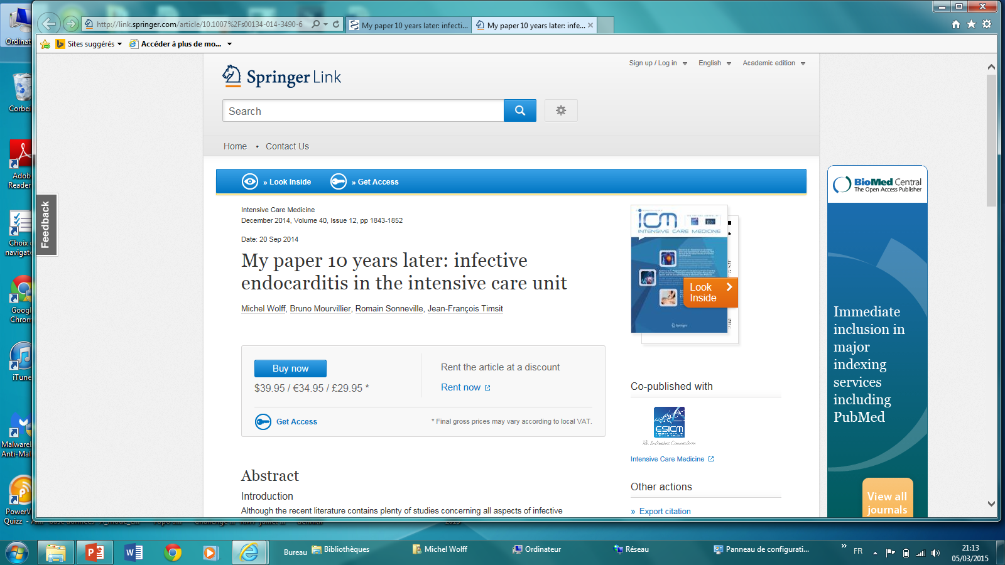
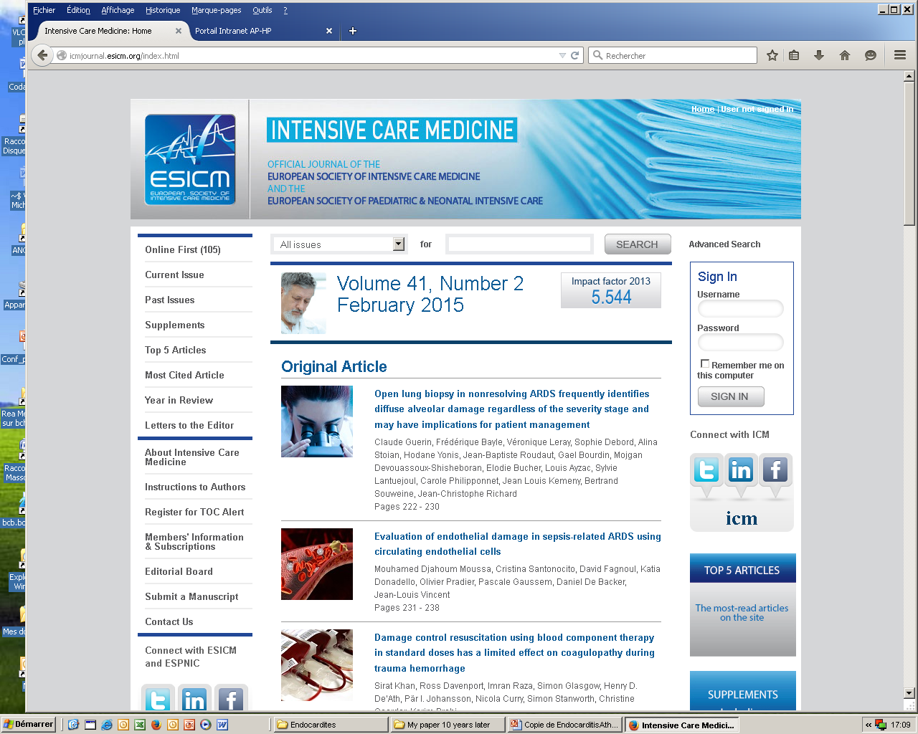
2014
The ICU patient with IE : no neurological complications
Massive aortic or mitral regurgitation
Severe Ao or Mi regurgitation
Id + vegetation >10-15 mm/mobile
vegetation >10-15 mm/mobile + embol(s)
or paravalvular abscess
or + BC > 72 h
Cardiac surgery < 24h
« Emergency »
Septic shock + SOFA > 10
Yes
NO
Try to stabilize
Medical Rx
NO
Yes
Cardiac surgery
« Urgent » (2-7 d)

Slide 27
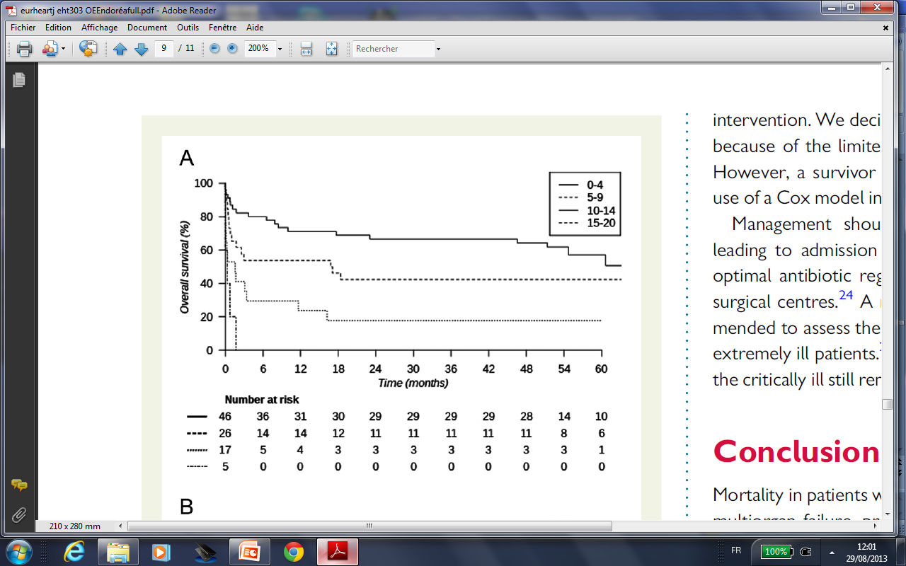
Factors associated with mortality
( 59.5 months) among operated patients (n=103) pre-op SOFA score
0-4
5-9
10-14
15-20
Mirabel M, Sonneville R et al Eur Heart J 2013

Slide 28
2014
The ICU patient with IE + neurological complications
Coma, neurologic deficit, meningitis
CT or MRI
Masssive or severe valve regurgitation
Id + vegetation > 10-15 mm*/mobile
Vegetation > 10-15 mm*/mobile +
embolie (s)
or paravalvular abscess
or + BC > 72 h
Yes
NO
GCS < 10
Large ischemic stroke
Hemorragic lesions
MOF
Medical Rx
Yes
Cardiac surgery
Emergency/urgent
NO

Slide 29

2015

Slide 30
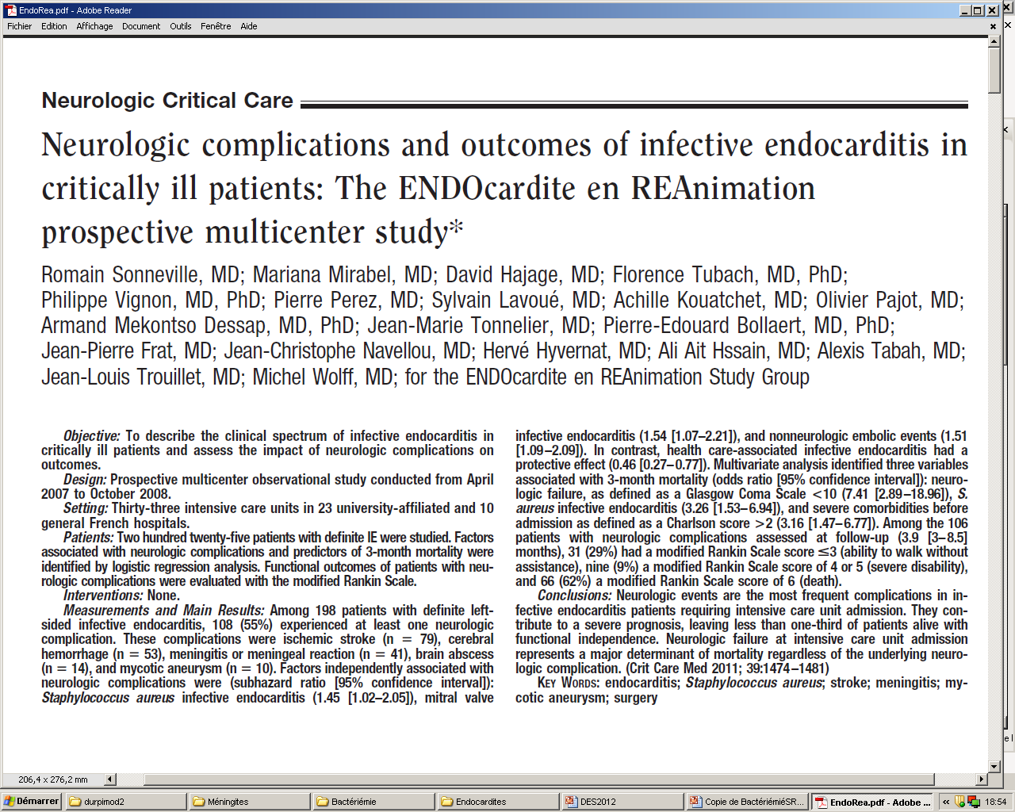
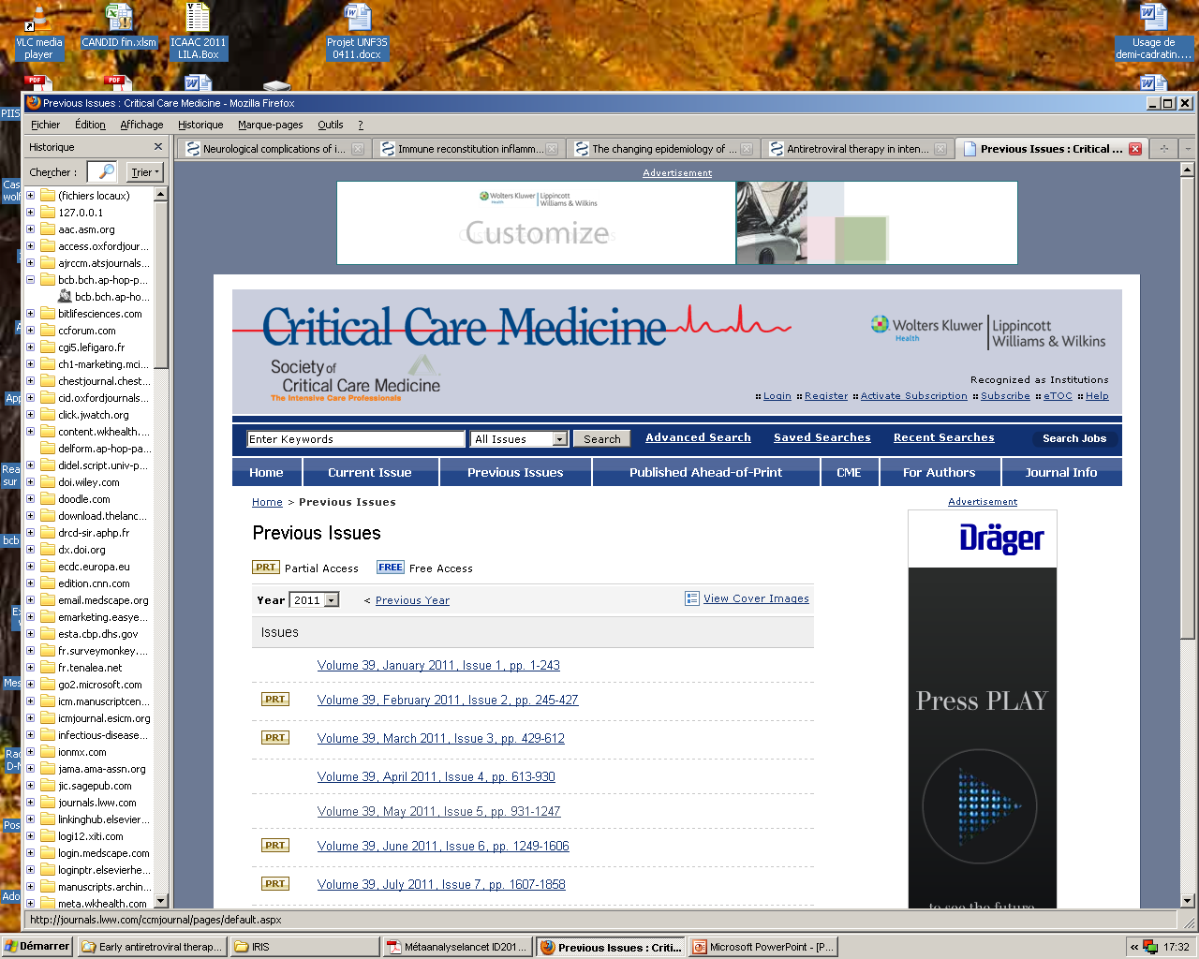
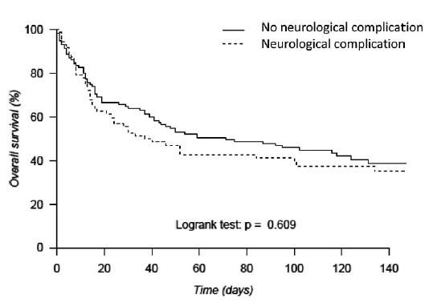
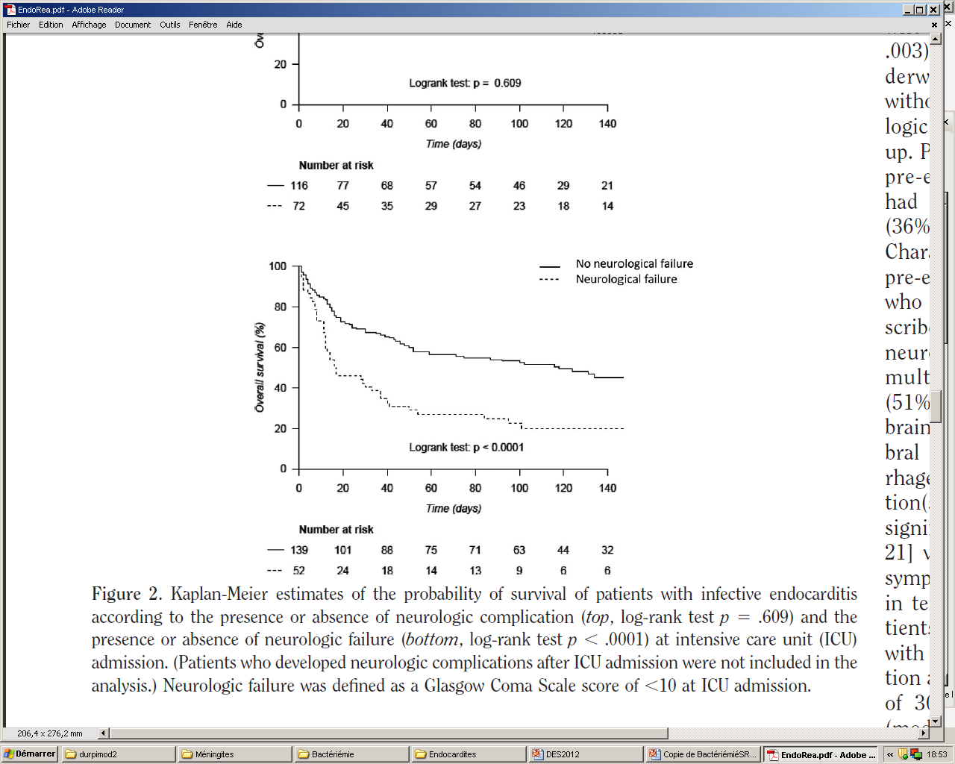
2011
Sonneville R et al.

Slide 31
Complications neurologiques et chirurgie
2016
Patients opérés
283 EI avec imagerie
148: no NC
100: SNC
35: ANC
Patients non opérés
Selton-Suty et coll.

Slide 32
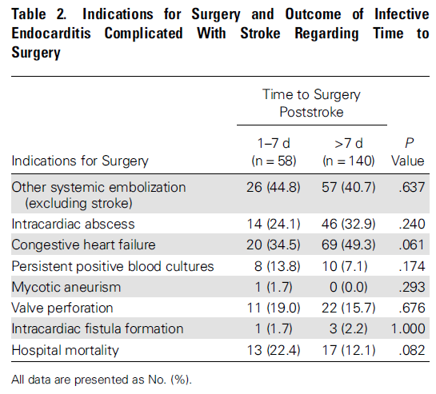
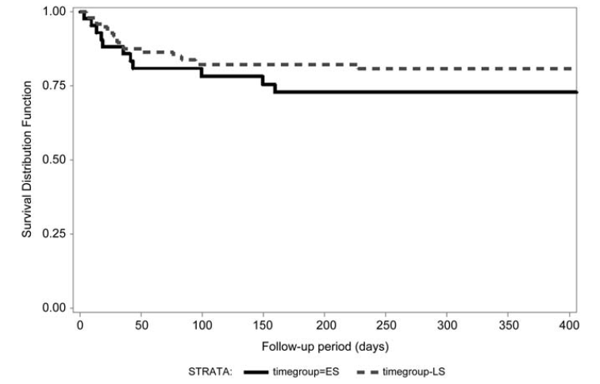
Timing of Cardiac Surgery and
Outcome of Patients IE and Stroke
One-year survival for 198 patients undergoing surgery after ischemic stroke. Solid line, early surgery group; dashed line, late surgery group;
P = .328. surgery; LS, late surgery.
B Barsic, CID, 2012

Slide 33
Endocardite mitrale à S. aureus
19 ans, tahitienne, BMI: 33
RAA dans l’enfance, IM grade 1
EI à S. aureus diagnostiquée le 21/03/2016: fièvre, coma, déficit droit, ventilation mécanique
ETO: IM: 4/4 + végétations qui vont augmenter de taille sous traitement (18 mm)
Décision collégiale de RVM (22/04/2016)
Evolution favorable (hémiparésie droite séquellaire)

Slide 34
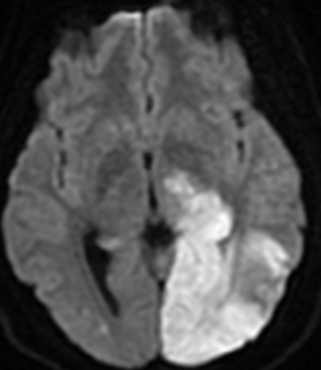
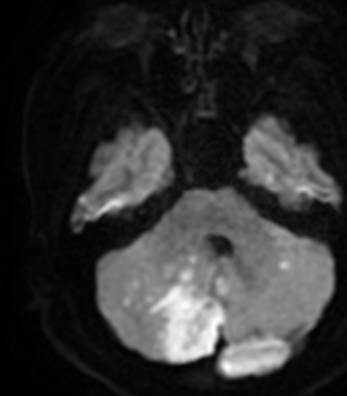
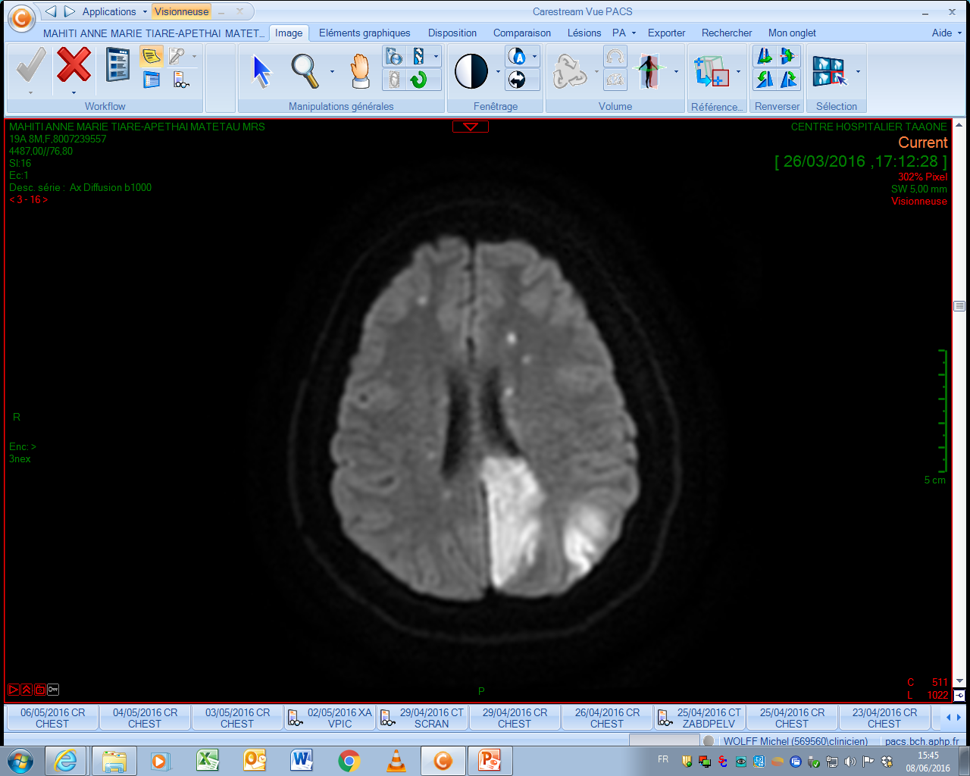
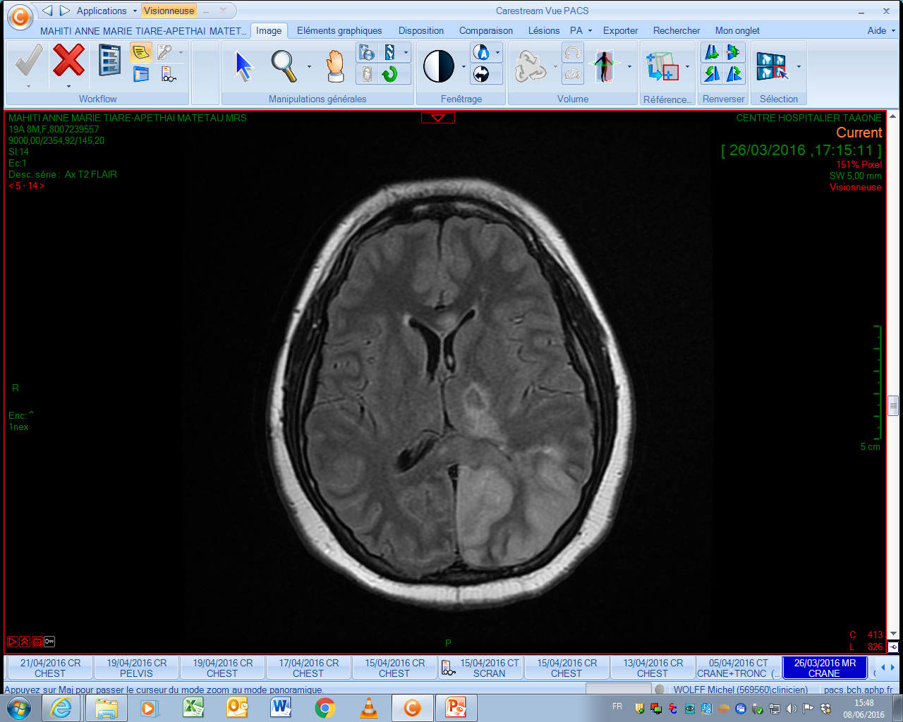
IRM: 26/03/2016

Slide 35
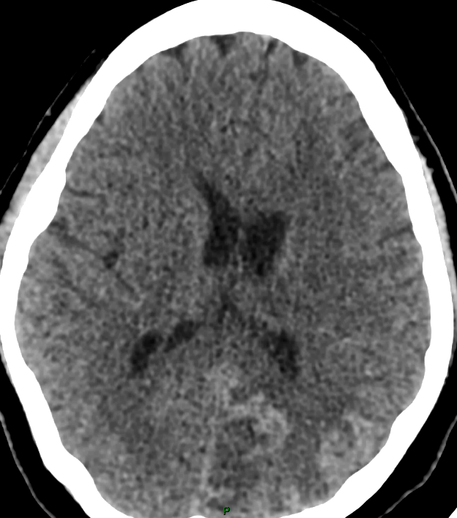
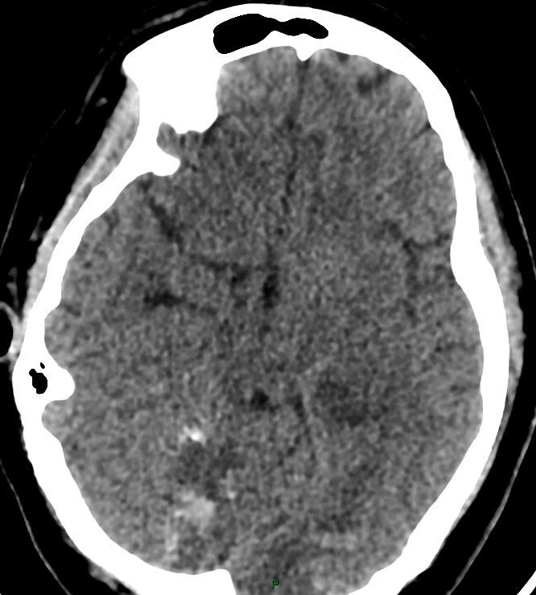
TDM sans IV: 15/04/2016

Slide 36
Endocardite mitrale à S. aureus
19 ans, tahitienne, BMI: 33
RAA dans l’enfance, IM grade 1
EI à S. aureus diagnostiquée le 21/03/2016: fièvre, coma, déficit droit, ventilation mécanique
ETO: IM: 4/4 + végétations qui vont augmenter de taille sous traitement (18 mm)
Décision collégiale de RVM (22/04/2016)
Evolution favorable (hémiparésie droite séquellaire)

Slide 37
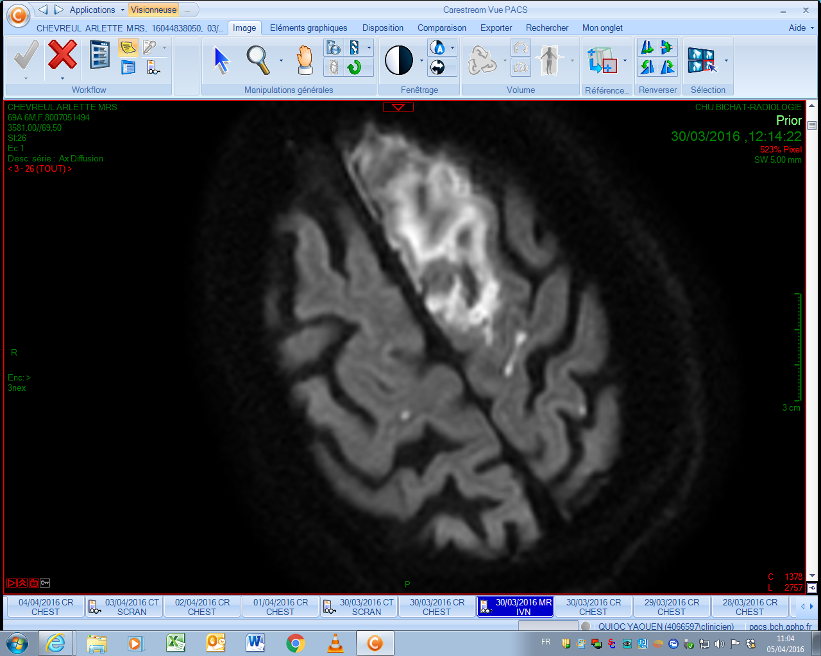
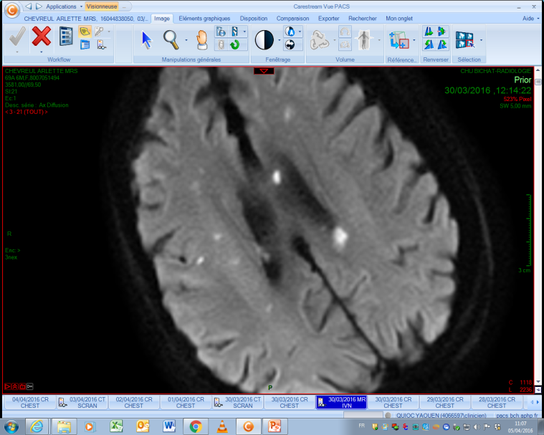
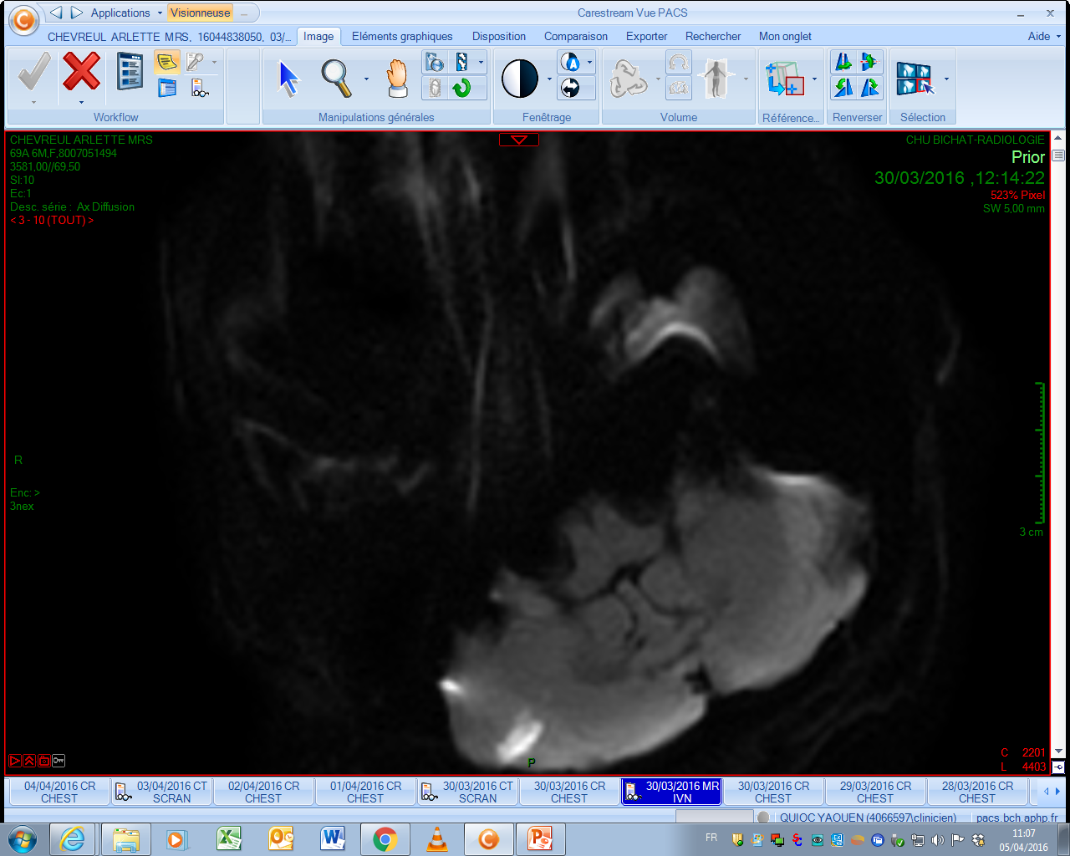
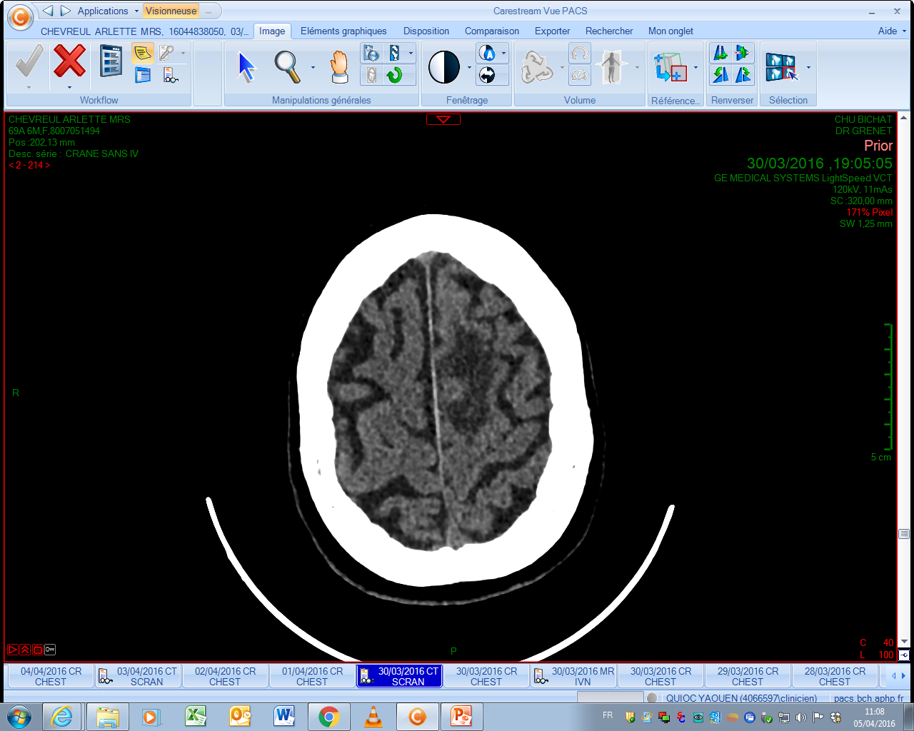
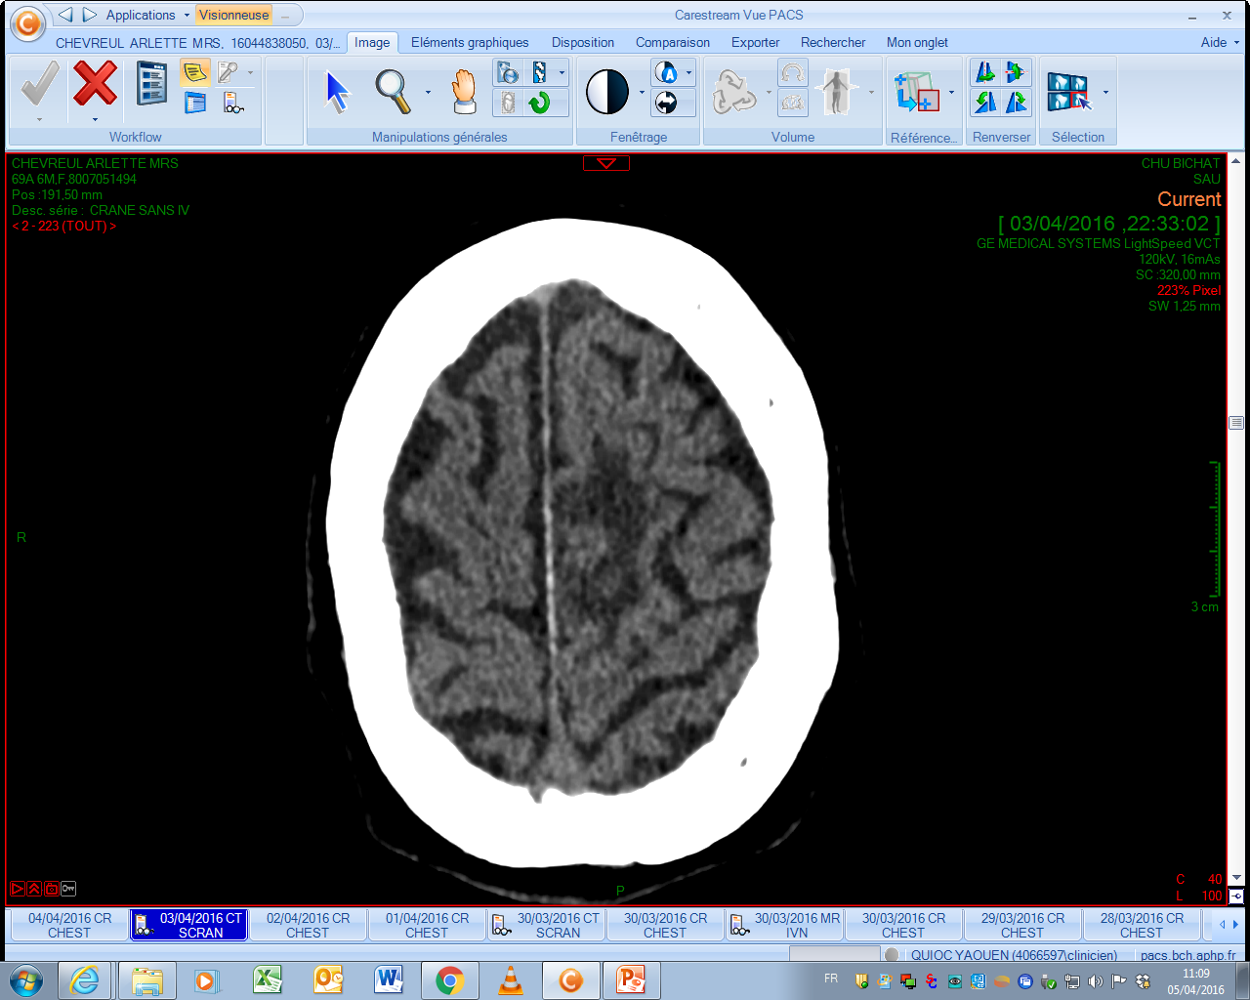
EI à Streptocoques B: IRM pré-op
Indication opératoire
↑Taille vg
Nouveaux embols
TDM pré-op TDM post-op
Mars-Avril 2016

Slide 38
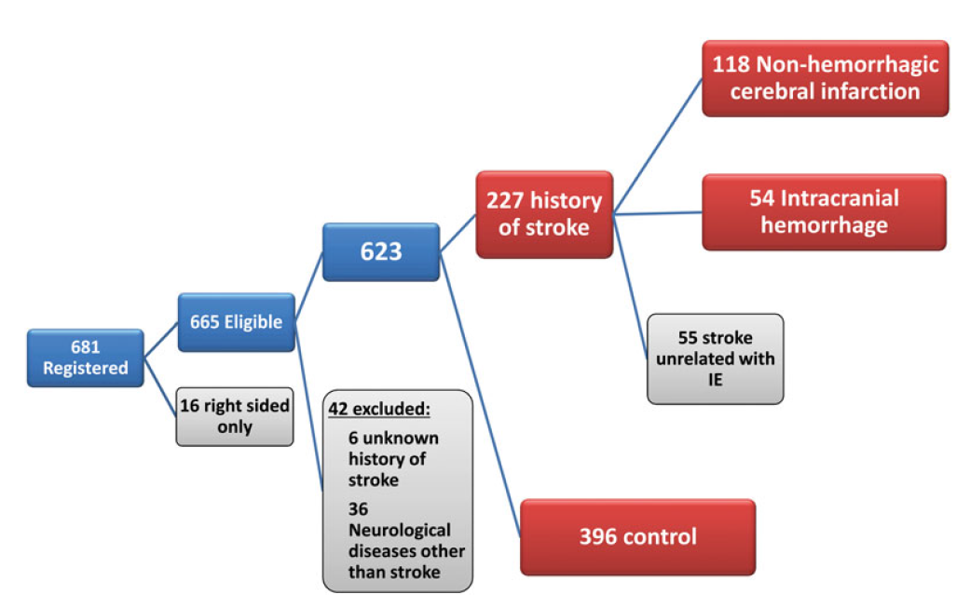
Okita Y, et al

Slide 39
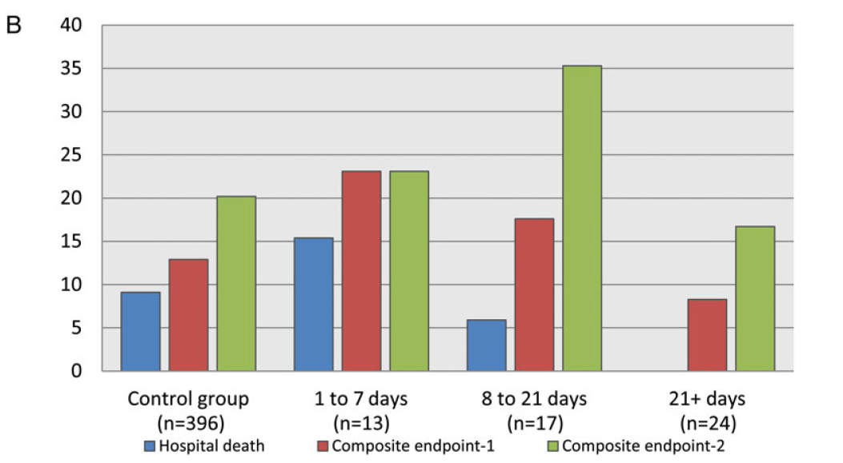
AVC hémorragiques

Slide 40
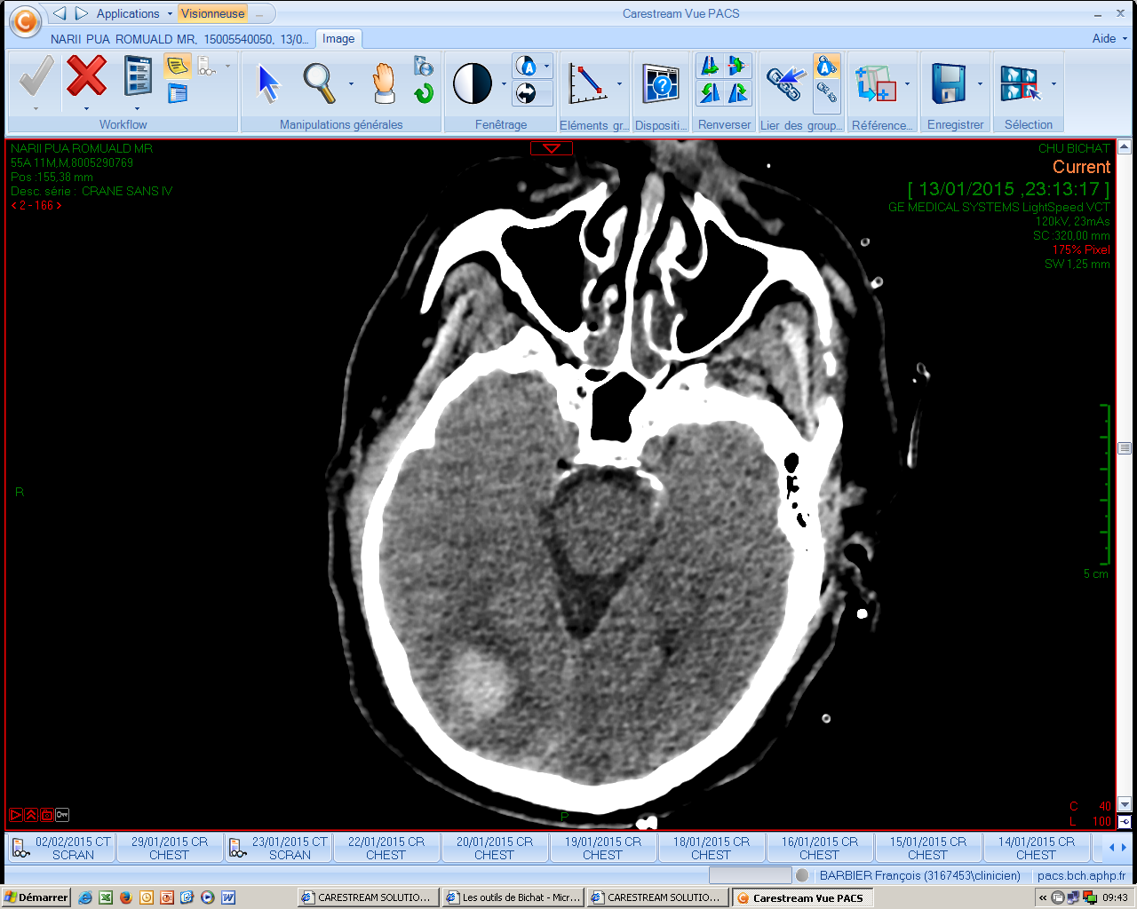
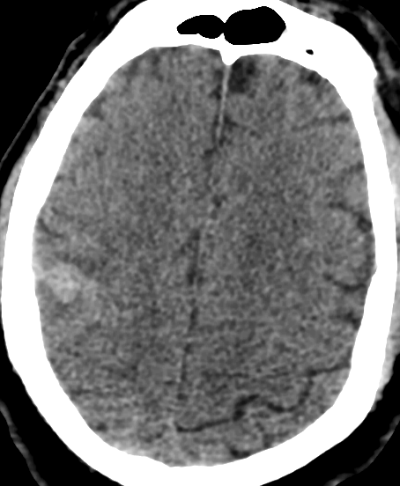
EI mitrale à SARM: fuite massive, OAP/01/2015: CEC: pas d’aggravation

Slide 41
Et les endocardites droites ?
Elles relèvent presque toujours d’un traitement médical
Les rares situations au cours desquelles on peut discuter un traitement chirurgical sont :
  - les échecs microbiologiques (H+ > 7 jours)
  - les embolies pulmonaires récidivantes avec
  végétation persistante > 20 mm
  - une insuffisance cardiaque droite avec IT sévère
  non contrôlée par le traitement médical

Slide 42
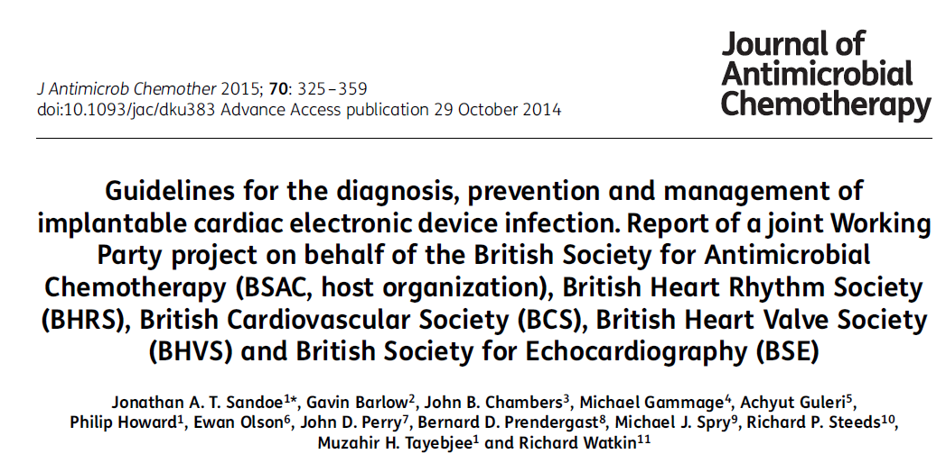

Slide 43
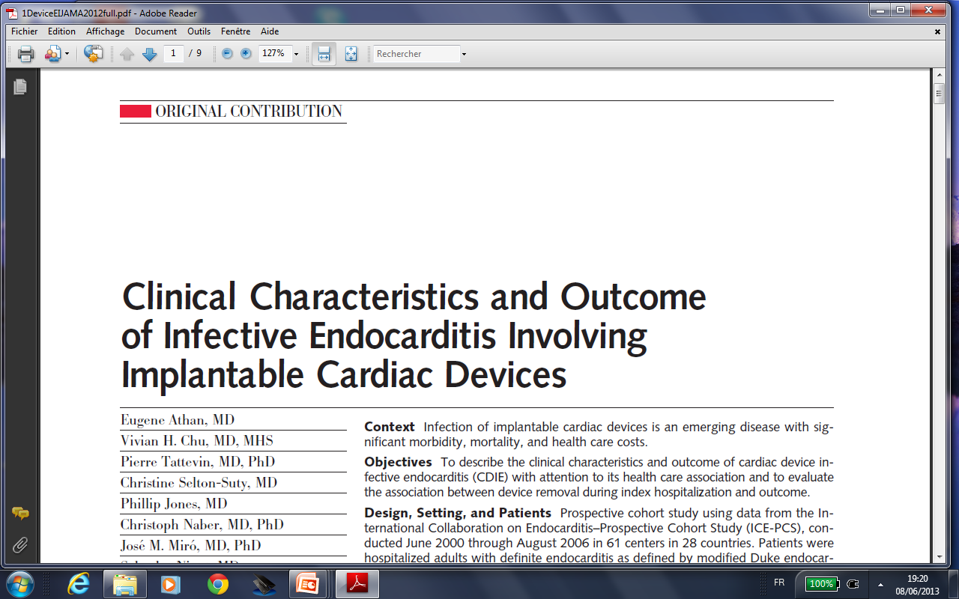
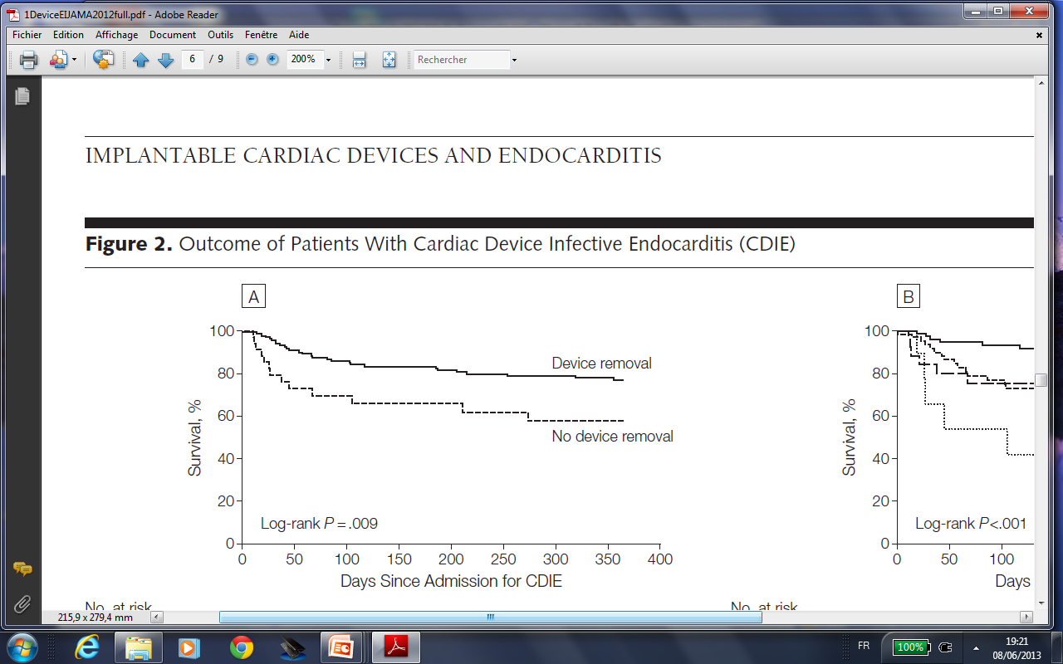
Athan E et al. JAMA. 2012;307(16):1727-1735

Slide 44
Conclusions: les endocardites en réanimation
Prise en charge : un exercice souvent difficile
Antibiothérapie peu de révolutions sauf rôle de plus en plus réduit pour les aminosides et un peu de place pour les nouvelles molécules
Indications et délai de la chirurgie :assez bien codifiés mais certaines situations (choc septique, complications neurologiques) nécessitent une discussion au cas par cas
Il faut toujours des échanges multidisciplinaires

